Slide 1
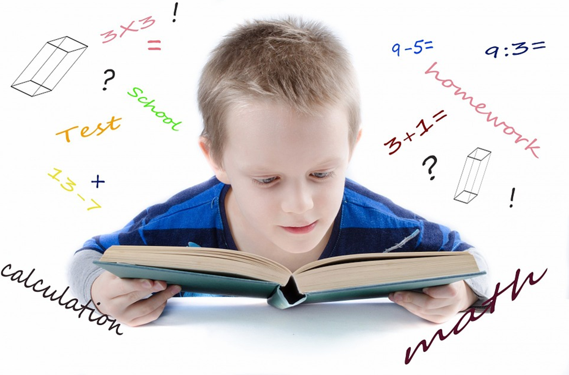
BY YUSHEN
课时2.5
乘法口诀求商
二年级下册
数学课件
SECOND GRADE MATHEMATICS COURSEWARE VOLUME II
PPT818
授课时间：20XX

Slide 2
01
学习目标
进一步感知乘、除法之间的关系，能用乘法口诀正确地求商。（重点）
理解乘、除法之间的关系。（难点）

Slide 3
02
复习导入
3×（ ）=15 15÷3=（ ）
想：三（ ）十五
6×（ ）=24 24÷6=（ ）
想：（ ）六二十四
5
5
五
4
4
四

Slide 4
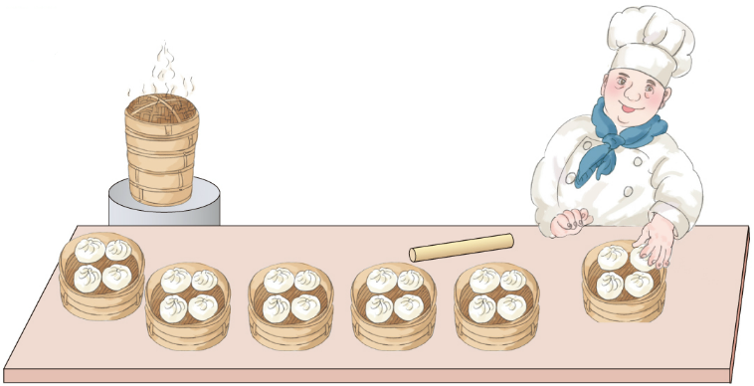
03
探索新知
知识点
根据乘、除法的关系用乘法口诀求商
2
你能看图列出乘法算式和除法算式吗？
你发现了哪些
数学信息？

Slide 5
03
探索新知
我发现的数学信息
1. 一共有24个包子。
2. 每屉装4个包子。
3. 装了6屉包子。

Slide 6
03
探索新知
你们能利用这些数学信息提出一个数学问题吗？
每屉装4个，装6屉，一共有多少个包子？
你能列式解决这个数学问题吗？
4×6=24

Slide 7
03
探索新知
你们还能提出什么数学问题?又该怎么列式计算呢？
1.一共装了24 个包子，每屉装4个，可以装几屉？
24÷4
2.一共装了24 个包子，装了6屉，一屉装几个？
24÷6

Slide 8
03
探索新知
比较三个算式，寻找三个算式的关系。
24 ÷ 4 ＝ 6
4 × 6 = 24
24 ÷ 6 ＝ 4
除法算式中的被除数作为乘法算式的积，
除法算式中的除数是乘法算式中的一个乘数。

Slide 9
04
小试牛刀
（选自教材P19 做一做）
4
1.
16÷4=
想：四（ ）十六，商是（ ）。
四
4
6
30÷5=
想：五（ ）三十，商是（ ）。
六
6

Slide 10
05
易错提醒
例：判断：根据每一道乘法算式都可以写出两道除法算式。（ ）
√
√
错误解答：
×
正确解答：
错因分析：
此题错在没有正确理解除法的含义。
如 2×5＝10，可以写出 10÷2＝5和 10÷5＝2 两道除法算式，
而 4×4＝16 就只能写出 16÷4＝4 一道除法算式。

Slide 11
06
巩固练习
1.(选自教材P19 做一做)
5×4＝20 6×3＝18 3×5=15
20÷4= 18÷3= 15÷3=
20÷5= 18÷6= 15÷5=
5
6
5
4
3
3

Slide 12
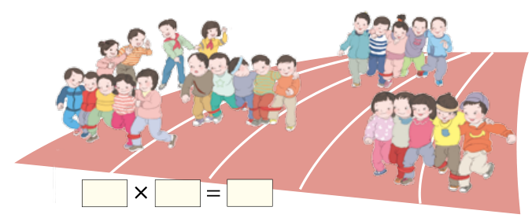
06
巩固练习
2.(选自教材P21 T5)
4
× =
5
20
20
÷ =
÷ =
4
5
20
5
4

Slide 13
06
巩固练习
3.(选自教材P21 T6)
25÷5= 18÷6= 24÷4=
9÷3= 5÷1= 30÷5=
16÷4= 18÷3=
5
3
6
3
5
6
4
6

Slide 14
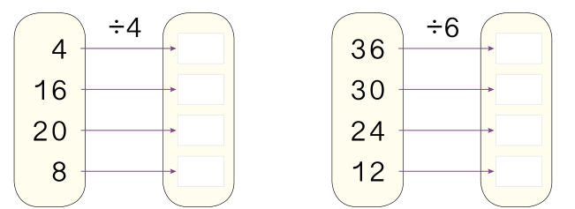
06
巩固练习
4.(选自教材P21 T7)
1
6
4
5
5
4
2
2

Slide 15
06
巩固练习
5.算一算，填一填。
2×6＝ 5×3＝
12÷2＝ 15÷5＝
12÷6＝ 15÷3＝
口诀： 口诀：
12
15
6
3
2
5
二六十二
三五十五

Slide 16
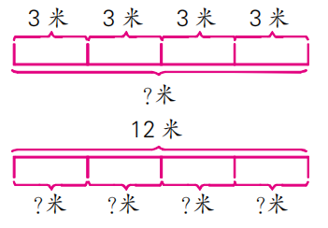
06
巩固练习
6.看图填算式，并填写口诀。
3
× =
12
4
12
÷ =
4
3
用的口诀：
____________
三四十二

Slide 17
06
巩固练习
7.把用同一句口诀计算的算式连起来。
8÷4 20÷5
15÷5 18÷6
20÷4 15÷3
18÷3 12÷4
12÷3 8÷2

Slide 18
06
巩固练习
8.请你从下面的数中每次选出3个数，写成一道乘法算式和两道除法算式。
3
× =
4
12
÷ =
12
3
4
12
4
3
÷ =

Slide 19
07
课堂小结
这节课你们都学会了哪些知识？
根据一道乘法算式可以写出两道除法算式（两个乘数相同除外），其中乘法算式的积就是除法算式的被除数；乘法算式的乘数就是除法算式的除数和商。求除法算式的商，可以利用乘法口诀直接求出。

Slide 20
BY YUSHEN
课时2.5
谢谢观看
二年级下册
数学课件
SECOND GRADE MATHEMATICS COURSEWARE VOLUME II
PPT818
授课时间：20XX

